Slide 1

深度学习之 PyTorch 实战
深度学习基础 Part 4
主讲老师: 土豆老师

Slide 2
目录
01
模型选择、欠拟合和过拟合
02
权重衰减、丢弃法
03
正向传播、反向传播和计算图
04
数值稳定性和初始化
05
实战 Kaggle 比赛：房价预测

Slide 3
模型选择、欠拟合和过拟合
在前几节基于 Fashion-MNIST 数据集的实验中，我们评价了机器学习模型在训练数据集和测试数据集上的表现。如果你改变过实验中的模型结构或者超参数，你会发现了：当模型在训练数据集上更准确时，它在测试数据集上却不一定更准确。这是为什么呢？
训练误差 (training error) 指模型在训练数据集上表现出的误差；
泛化误差 (generalization error) 模型在任意一个测试数据样本上表现出的误差的期望。
模型的参数是通过在训练数据集上训练模型而学习出的，参数的选择依据了最小化训练误差。所以，训练误差的期望小于或等于泛化误差。也就是说，一般情况下，由训练数据集学到的模型参数会使模型在训练数据集上的表现优于或等于在测试数据集上的表现。由于无法从训练误差估计泛化误差，一味地降低训练误差并不意味着泛化误差一定会降低。
机器学习模型应关注降低泛化误差。

Slide 4
模型选择、欠拟合和过拟合
在机器学习中，通常需要评估若干候选模型的表现并从中选择模型。这一过程称为模型选择 (model selection)。
可供选择的候选模型可以是有着不同超参数的同类模型。
从严格意义上讲，测试集只能在所有超参数和模型参数选定后使用一次，不可以使用测试数据选择模型。为了从训练数据中估计泛化误差，我们可以预留一部分在训练数据集和测试数据集以外的数据来进行模型选择，即验证数据集 (validation data set) 。
训练集
验证集
测试集

Slide 5
模型选择、欠拟合和过拟合
在机器学习中，通常需要评估若干候选模型的表现并从中选择模型。这一过程称为模型选择 (model selection)。
考虑到预留大量的验证数据显得太奢侈，一种改善的方法是 k 折交叉验证 (k -fold cross-validation)。在 k 折交叉验证中，我们把原始训练数据集分割成 k 个不重合的子数据集，然后我们做 k 次模型训练和验证。每一次，我们使用一个子数据集验证模型，并使用其他 k−1 个子数据集来训练模型。在这 k 次训练和验证中，每次用来验证模型的子数据集都不同。最后，我们对这 k 次训练误差和验证误差分别求平均。
训练集
…
验证集
测试集

Slide 6
模型选择、欠拟合和过拟合
模型训练中经常出现两类典型问题：
模型无法得到较低的训练误差，称该现象称作欠拟合 (underfitting)；
模型的训练误差远小于它在测试数据集上的误差，称该现象为过拟合 (overfitting)。
在实践中，我们要尽可能同时应对欠拟合和过拟合。
两个重要的影响因素：模型复杂度和训练数据集大小。
高阶多项式函数比低阶多项式函数的复杂度更高。高阶多项式函数比低阶多项式函数更容易在相同的训练数据集上得到更低的训练误差。

Slide 7
模型选择、欠拟合和过拟合
模型训练中经常出现两类典型问题：
模型无法得到较低的训练误差，称该现象称作欠拟合 (underfitting)；
模型的训练误差远小于它在测试数据集上的误差，称该现象为过拟合 (overfitting)。
在实践中，我们要尽可能同时应对欠拟合和过拟合。
两个重要的影响因素：模型复杂度和训练数据集大小。
高阶多项式函数比低阶多项式函数的复杂度更高。高阶多项式函数比低阶多项式函数更容易在相同的训练数据集上得到更低的训练误差。

Slide 8
模型选择、欠拟合和过拟合
模型训练中经常出现两类典型问题：
模型无法得到较低的训练误差，称该现象称作欠拟合 (underfitting)；
模型的训练误差远小于它在测试数据集上的误差，称该现象为过拟合 (overfitting)。
在实践中，我们要尽可能同时应对欠拟合和过拟合。
两个重要的影响因素：模型复杂度和训练数据集大小。
一般来说，如果训练数据集中样本数过少，特别是比模型参数数量（按元素计）更少时，过拟合更容易发生。此外，泛化误差不会随训练数据集里样本数量增加而增大。因此，在计算资源允许的范围之内，我们通常希望训练数据集大一些，特别是在模型复杂度较高时，例如层数较多的深度学习模型。

Slide 9
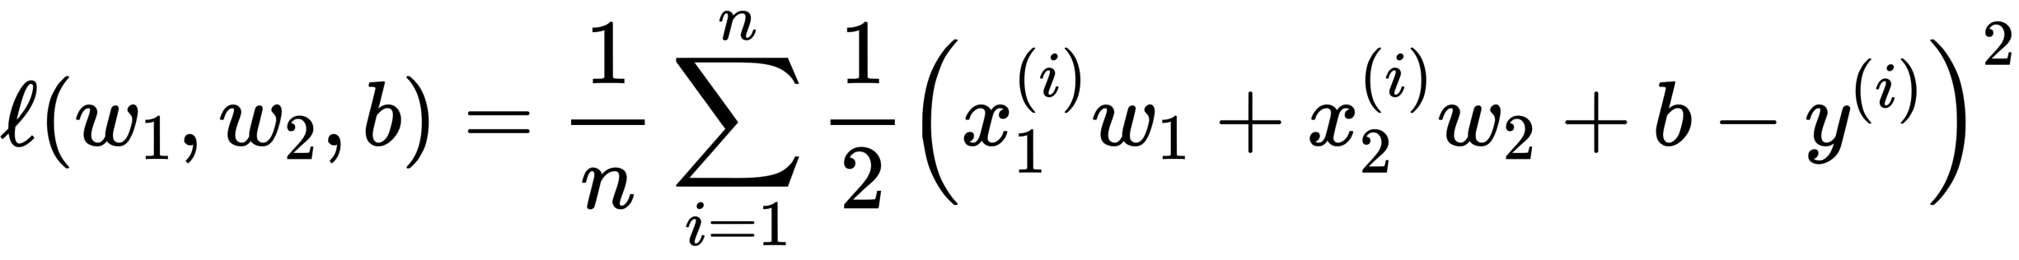
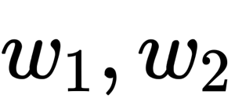
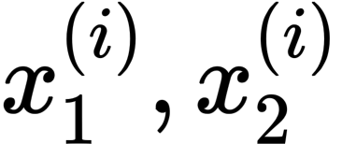
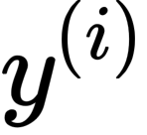
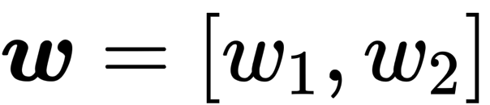
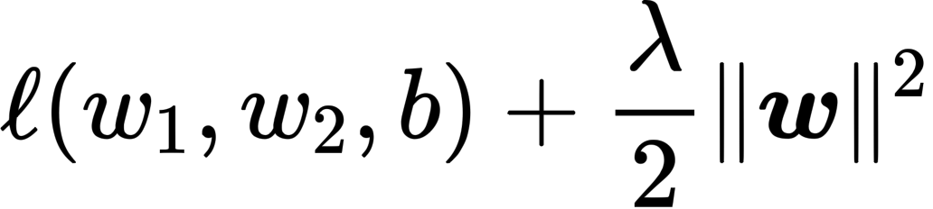
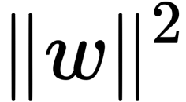
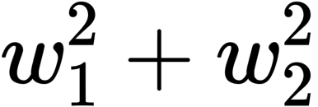
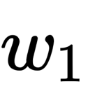
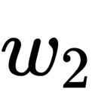
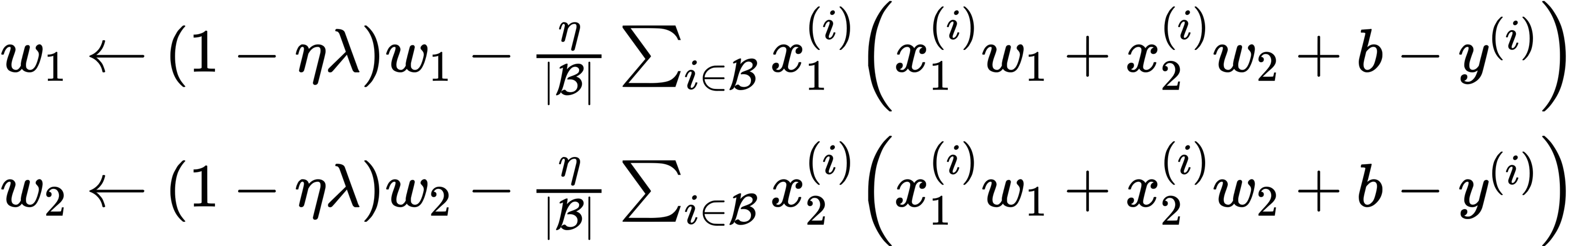
权重衰减
应对过拟合问题的常用方法之权重衰减 (weight decay)
权重衰减等价于 L2 范数正则化 (regularization)。正则化通过为模型损失函数添加惩罚项使学出的模型参数值较小，是应对过拟合的常用手段。
回忆一下线性回归损失函数：
其中 是权重参数， b 是偏差参数，样本 i 的输入为 ，标签为 ，样本数为 n 。将权重参数用向量 表示，带有 L2 范数惩罚项的新损失函数为 (其中超参数 λ>0) 上式中 L2 范数平方 展开后得到 。
权重为何会衰减？在小批量随机梯度下降中，我们将「线性回归」一节中权重 和 的迭代方式更改为

Slide 10
权重衰减
应对过拟合问题的常用方法之权重衰减 (weight decay)
权重衰减等价于 L2 范数正则化 (regularization)。正则化通过为模型损失函数添加惩罚项使学出的模型参数值较小，是应对过拟合的常用手段。
机器学习中 L1 和 L2 正则化的直观解释
关于权重的限定约束条件下，对损失函数进行最小化的优化。

Slide 11
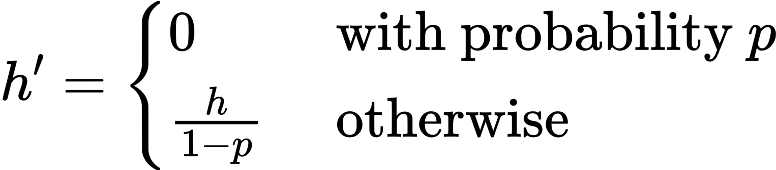
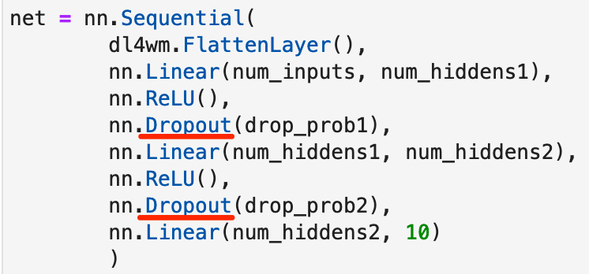
丢弃法
深度学习模型常常使用丢弃法 (dropout) 来应对过拟合问题。
训练模型时，丢弃法不改变其输入的期望值。
测试模型时，我们为了得到更加确定性的结果，一般不使用丢弃法。

Slide 12
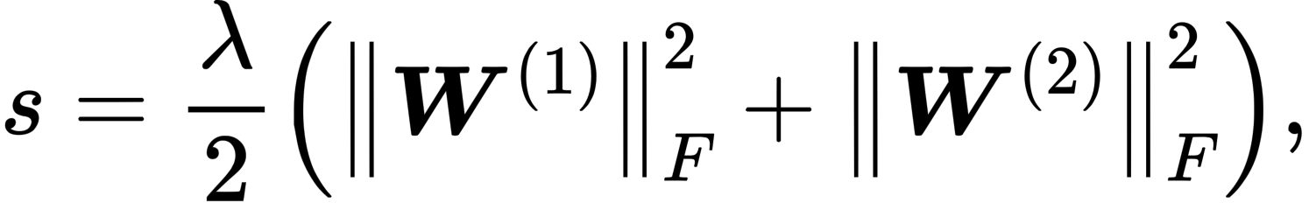
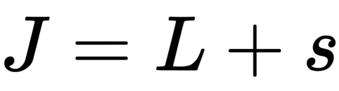
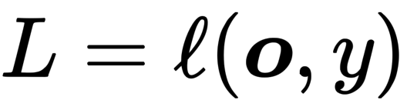
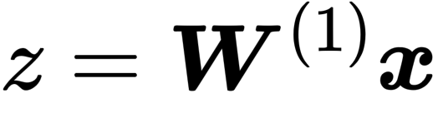
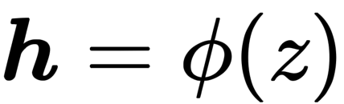
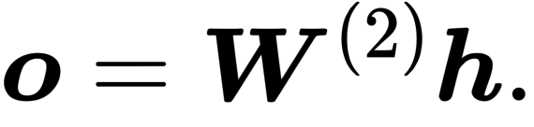
正向传播、反向传播和计算图
在实现中，我们只提供了模型的正向传播 (forward propagation) 的计算，即对输入计算模型输出，然后通过 autograd 模块来调用系统自动生成的 backward 函数计算梯度。基于反向传播 (back-propagation) 算法的自动求梯度极大简化了深度学习模型训练算法的实现。
正向传播的计算图 (方框代表变量，圆圈代表运算符，箭头表示从输入到输出之间的依赖关系)

Slide 13
正向传播、反向传播和计算图
在实现中，我们只提供了模型的正向传播 (forward propagation) 的计算，即对输入计算模型输出，然后通过 autograd 模块来调用系统自动生成的 backward 函数计算梯度。基于反向传播 (back-propagation) 算法的自动求梯度极大简化了深度学习模型训练算法的实现。
反向传播依据微积分中的链式法则，沿着从输出层到输入层的顺序，依次计算并存储目标函数有关神经网络各层的中间变量以及参数的梯度。

Slide 14
正向传播、反向传播和计算图
在实现中，我们只提供了模型的正向传播 (forward propagation) 的计算，即对输入计算模型输出，然后通过 autograd 模块来调用系统自动生成的 backward 函数计算梯度。基于反向传播 (back-propagation) 算法的自动求梯度极大简化了深度学习模型训练算法的实现。
反向传播依据微积分中的链式法则，沿着从输出层到输入层的顺序，依次计算并存储目标函数有关神经网络各层的中间变量以及参数的梯度。

Slide 15
正向传播、反向传播和计算图
在实现中，我们只提供了模型的正向传播 (forward propagation) 的计算，即对输入计算模型输出，然后通过 autograd 模块来调用系统自动生成的 backward 函数计算梯度。基于反向传播 (back-propagation) 算法的自动求梯度极大简化了深度学习模型训练算法的实现。
反向传播依据微积分中的链式法则，沿着从输出层到输入层的顺序，依次计算并存储目标函数有关神经网络各层的中间变量以及参数的梯度。

Slide 16
正向传播、反向传播和计算图
在实现中，我们只提供了模型的正向传播 (forward propagation) 的计算，即对输入计算模型输出，然后通过 autograd 模块来调用系统自动生成的 backward 函数计算梯度。基于反向传播 (back-propagation) 算法的自动求梯度极大简化了深度学习模型训练算法的实现。
反向传播依据微积分中的链式法则，沿着从输出层到输入层的顺序，依次计算并存储目标函数有关神经网络各层的中间变量以及参数的梯度。

Slide 17
正向传播、反向传播和计算图
在实现中，我们只提供了模型的正向传播 (forward propagation) 的计算，即对输入计算模型输出，然后通过 autograd 模块来调用系统自动生成的 backward 函数计算梯度。基于反向传播 (back-propagation) 算法的自动求梯度极大简化了深度学习模型训练算法的实现。
在模型参数初始化完成后，我们交替地进行正向传播和反向传播，并根据反向传播计算的梯度迭代模型参数。
既然我们在反向传播中使用了正向传播中计算得到的中间变量来避免重复计算，那么这个复用也导致正向传播结束后不能立即释放中间变量内存。这也是训练要比预测占用更多内存的一个重要原因。
另外需要指出的是，这些中间变量的个数大体上与网络层数线性相关，每个变量的大小与批量大小和输入个数也是线性相关的，它们是导致较深的神经网络使用较大批量训练时更容易超内存的主要原因。

Slide 18
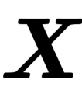
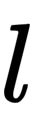
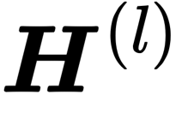
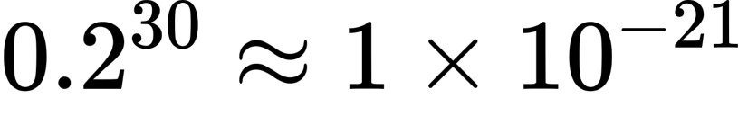
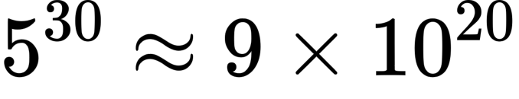
数值稳定性和模型初始化
理解了正向传播与反向传播以后，我们最后来讨论一下深度学习模型的数值稳定性问题以及模型参数的初始化方法。
深度模型有关数值稳定性的典型问题是衰减 (vanishing) 和爆炸 (explosion)。
给定输入 ，多层感知机的第 层的输出 。此时，如果层数 较大， 的计算可能会出现衰减或爆炸。
举个例子，假设输入和所有层的权重参数都是标量，如权重参数为 0.2 和 5 ，多层感知机的第 30 层输出为输入 分别 (衰减) 和 (爆炸) 的乘积。
类似地，当层数较多时，梯度的计算也更容易出现衰减或爆炸。

Slide 19
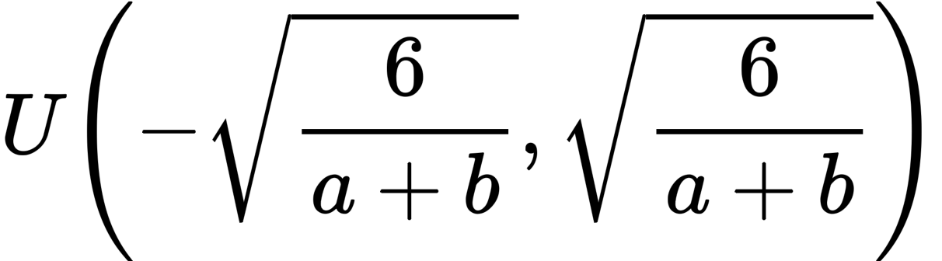
数值稳定性和模型初始化
理解了正向传播与反向传播以后，我们最后来讨论一下深度学习模型的数值稳定性问题以及模型参数的初始化方法。
将神经网络的模型参数 (权重参数)，不能初始化为相等的值，要进行随机初始化。
在「线性回归的简洁实现」中，我们使用 torch.nn.init.normal_() 使模型 net 的权重参数采用正态分布的随机初始化方式。不过，PyTorch 中 nn.Module 的模块参数都采取了较为合理的初始化策略，因此一般不用我们考虑。
还有一种比较常用的随机初始化方法叫作 Xavier 随机初始化。假设某全连接层的输入个数为 a，输出个数为 b，Xavier 随机初始化将使该层中权重参数的每个元素都随机采样于均匀分布 它的设计主要考虑到，模型参数初始化后，每层输出的方差不该受该层输入个数影响，且每层梯度的方差也不该受该层输出个数影响。
Glorot, X., & Bengio, Y. (2010, March).

Slide 20
实战Kaggle比赛：房价预测
Kaggle 是一个著名的供机器学习爱好者交流的平台。
我们可以在房价预测比赛的网页上了解比赛信息和参赛者成绩，也可以下载数据集并提交自己的预测结果。该比赛的网页地址是 https://www.kaggle.com/c/house-prices-advanced-regression-techniques

Slide 21
深度学习基础
小结
由于无法从训练误差估计泛化误差，一味地降低训练误差并不意味着泛化误差一定会降低。机器学习模型应关注降低泛化误差。
可以使用验证数据集来进行模型选择；欠拟合指模型无法得到较低的训练误差，过拟合指模型的训练误差远小于它在测试数据集上的误差。
我们可以通过使用添加惩罚项、丢弃法应对过拟合。
在训练深度学习模型时，正向传播和反向传播相互依赖。
深度模型有关数值稳定性的典型问题是衰减和爆炸。当神经网络的层数较多时，模型的数值稳定性容易变差。
我们通常需要随机初始化神经网络的模型参数，如权重参数。
通常需要对真实数据做预处理。
可以使用 k 折交叉验证来选择模型并调节超参数。

Slide 22

谢谢观看
更多好课，请关注万门大学APP
视频图片均来源于网络，如有侵权请联系我们

